Slide 1
Dabar 6 godina kasnije - kamo s istraživačkim podacima?
Draženko Celjak, Sveučilišni računski centar Sveučilišta u Zagrebu
Bojan Macan, Institut Ruđer Bošković

Slide 2
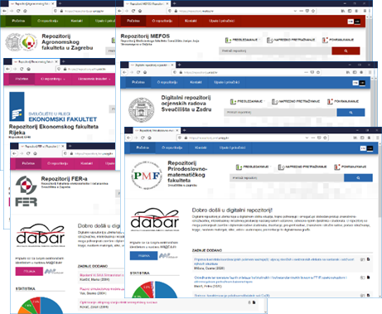

Digitalni akademski arhivi i repozitoriji
nacionalna infrastruktura za digitalne repozitorije
repozitoriji na internetskoj adresi ustanove
kolovoz 2015.
pravna osoba upisana u Upisnik znanstvenih organizacija ili u Upisnik visokih učilišta
152 repozitorija
138 ustanova
60% ustanova Z&VO
183.500+ objekata
47,2 % OA
Notes:
138 / 229

Slide 3
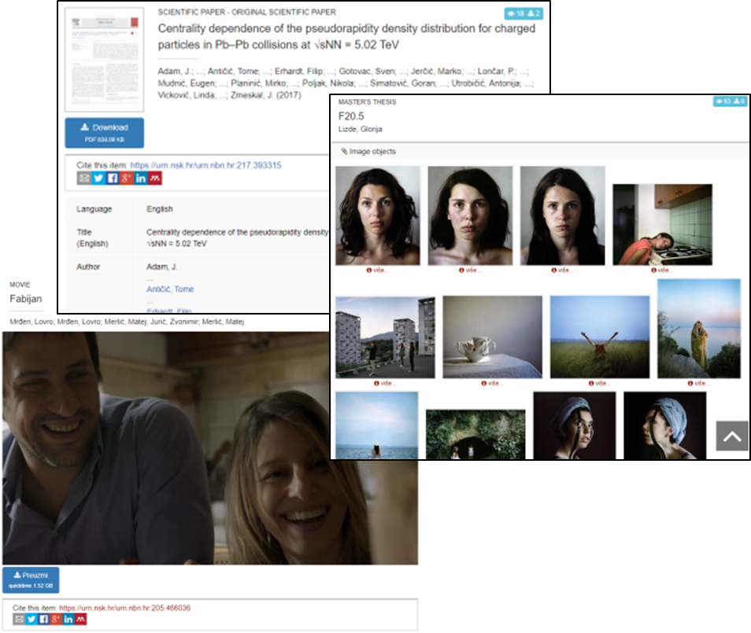
16 vrsta digitalnih objekata
Rad objavljen u časopisu
Rad objavljen u zborniku
Poglavlje knjige
Knjiga
Izlaganje na skupu
Skup podataka
Završni i diplomski rad
Umjetnički završni rad
Disertacija
Prilog
Obrazovni sadržaj
Umjetnička fotografija
Audio objekt
Audiovizualni objekt
Ostale vrste dokumenata
Virtualne zbirke
Notes:
izvještaji (tehnički, interni, projektni), tehnička dokumentacija, projektni prijedlozi, elaborati i studije, planovi rada

Slide 4


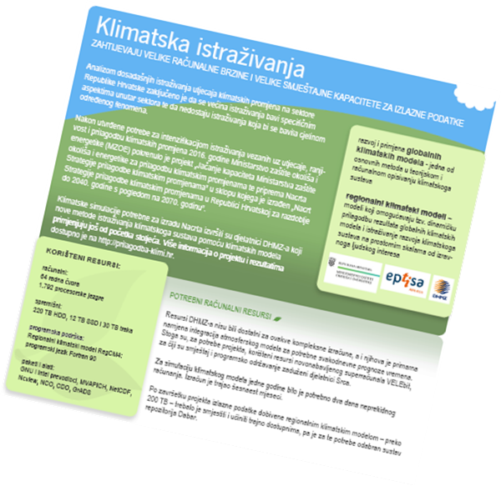
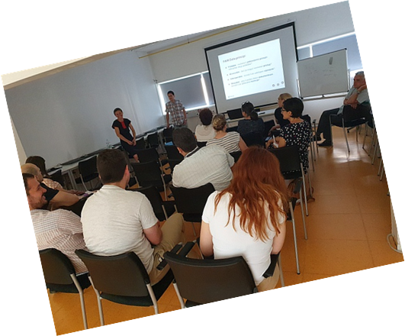
Podaci u repozitorijima u Dabru
Dabar je infrastruktura za FAIR podatke!
Findable (PID, bogati metapodaci, tražilica, uključenost u druge usluge)
Accessible (HTTP)
Interoperable (otvoreni formati, MODS/DC/DataCite, poveznice)
Re-usable (licencije, opis u skladu s domenskim standardima)
Skupova podataka
32
Otvoreno dostupnih
27
Najveći skup
43 TB
Skup s najviše datoteka
193.945 datoteka
Notes:
Tečaj, priručnik

Slide 5


PUP (DMP): radna vs. konačna verzija podataka
Planiranje
Planiranje
Planiranje
Prikupljanje
Korištenje
Prikupljanje
Korištenje
Korištenje
Prikupljanje
Razmjena
Dijeljenje
Obrada
Obrada
Dijeljenje
Obrada
Pohrana
Pohrana
Analiza
Analiza
Pohrana
Analiza
institucijski ili tematski repozitorij
trajna pohrana
dostupno korisnicima (citiranje)
pojedinac ili grupa
pouzdano čuvanje tijekom projekta
Notes:
Koja je uloga repozitorija? Pohrana konačnih verzija (verzija koja je dostupna korisnicima, koju mogu citirati)

Slide 6

Puh - Pohrana podataka tijekom istraživanja
Pristup podacima:
Web sučelje
Desktop klijent
Webdav protokol (mrežni disk)
200 GB za podatke
Mogućnost formiranja grupa
468 istraživača i nastavnika | https://www.srce.unizg.hr/puh/

Slide 7
Novosti u Dabru
OpenAIRE Guidelines for institutional and thematic Repository Managers v4.1-rc1 - ožujak 2022.
  webinar za urednike
Dabar 2.0
  nadogradnja tehnološke platforme (napuštanje Islandora okvira)
  količina programskog koda: Islandora 1.109.928 linija, dok u Dabar moduli 454.332 linija
  testiranje
  lipanj 2022.

Slide 8
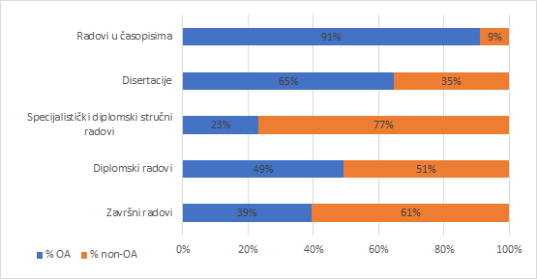
Otvoreni pristup i Dabar
47,2% objekata pohranjenih u digitalne repozitorije na Dabru dostupno u otvorenom pristupu

Slide 9
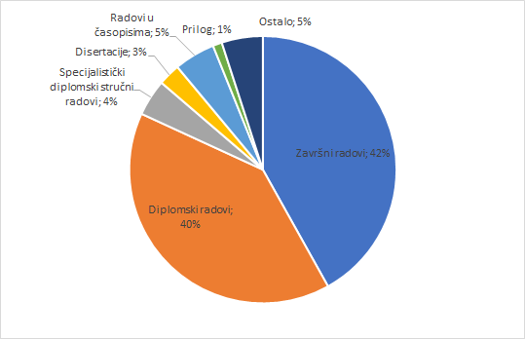
Vrste zapisa pohranjene u repozitorije na Dabru

Slide 10
Samoarhiviranje zapisa u Dabar
opcija koju svaki urednik digitalnog repozitorija može samostalno aktivirati za svoj repozitorij / određenu vrstu objekata
tu opciju za sada ima aktivirano 79 repozitorija

Slide 11
Zašto promovirati samoarhiviranje?
dugoročno je neodrživo za većinu knjižnica da knjižničari sami pohranjuju cjelokupnu znanstvenu produkciju ustanove + ocjenske radove obranjene na ustanovi u institucijski digitalni repozitorij
autori su ti koji imaju odgovarajuću verziju rada koju je potrebno pohraniti u repozitorij
  potrebno ih je educirati o autorskim pravima – uloga knjižničara!

Slide 12
Kako motivirati autore na samoarhiviranje
donošenje politika/obveza otvorenog pristupa/otvorene znanosti
  na razini države
  na razini tijela koja financiraju znanstvene projekte
  na razini ustanova
promocija institucijskog repozitorija i pozitivnih efekata otvorenog pristupa/otvorene znanosti
mehanizam 'mrkve i batine'
  povezivanje obveze pohranjivanja znanstvene produkcije autora u repozitorij s drugim procedurama
  bilo koji oblik procedure vrednovanja, nagrađivanja, provjere

Slide 13
Primjer IRB-a
Odluka o obvezi pohrane znanstvenih, stručnih i popularnih radova u Repozitorij Instituta Ruđer Bošković - FULIR (2015.)
  obavezno pohranjivanje digitalne kopije radova u FULIR
  osiguravanje otvorenog pristupa kada god je to moguće
  pohranjivanje raznih vrsta znanstvenih, stručnih i popularnih radova najkasnije u trenutku prihvaćanja za objavljivanje, odnosno prezentiranja/obrane rada
  mogućnost izuzeća
povezivanje ove Odluke s procedurom dodjele godišnjih nagrada ravnatelja za najbolje radove u prethodnoj godini

Slide 14
Politika otvorene znanosti i HR-OOZ
kao rezultati aktivnosti HR-OOZ-a će, između ostaloga, biti doneseni:
  prijedlozi odredbi vezanih uz otvorenu znanost za novi zakon koji uređuje pitanja znanstvene djelatnosti
  prijedlog nacionalnog plana otvorene znanosti
  predložak politike otvorene znanosti za ustanove iz sustava znanosti I visokog obrazovanja

Slide 15
Budući razvoj Dabra
omogućavanje pohranjivanja novih vrsta objekata u Dabar:
  plan upravljanja istraživačkim podacima
  publikacije kojima je ustanova izdavač?
razvijanje interoperabilnosti s drugim informacijskim sustavima
  CroRIS (osobito s njegovim budućim modulom CROSBI-jem)
  ARGOS (preuzimanje dokumenata planova upravljanja istraživačkim podacima)
otvorena pitanja:
  migracija cjelovitih tekstova zapisa iz CROSBI-ja u institucijske repozitorije na Dabru
  otvaranje zamjenskog digitalnog repozitorija na Dabru za sve one zapise u trenutnom CROSBI-ju koji imaju pohranjene cjelovite tekstove, ali nisu pridruženi niti jednoj ustanovi/ustanova nema vlastiti institucijski repozitorij na Dabru

Slide 16
Hvala na pažnji!
dabar@srce.hr
https://dabar.srce.hr

